Slide 1
MFC Programming 2
(MDI)
Seoul HRD Institute of KCCI
PhD. Kang, Won-Chan

Slide 2
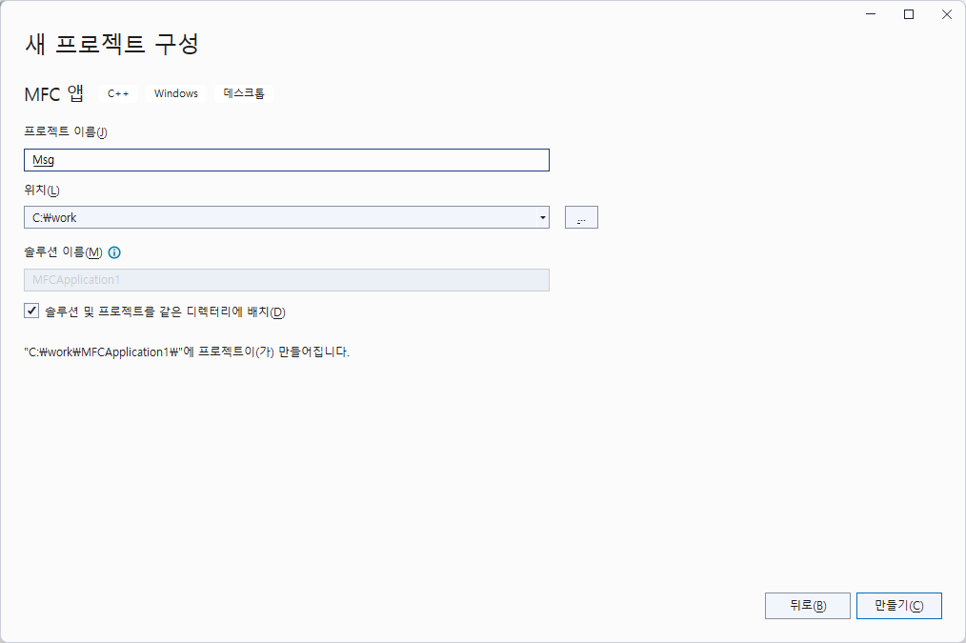

Slide 3
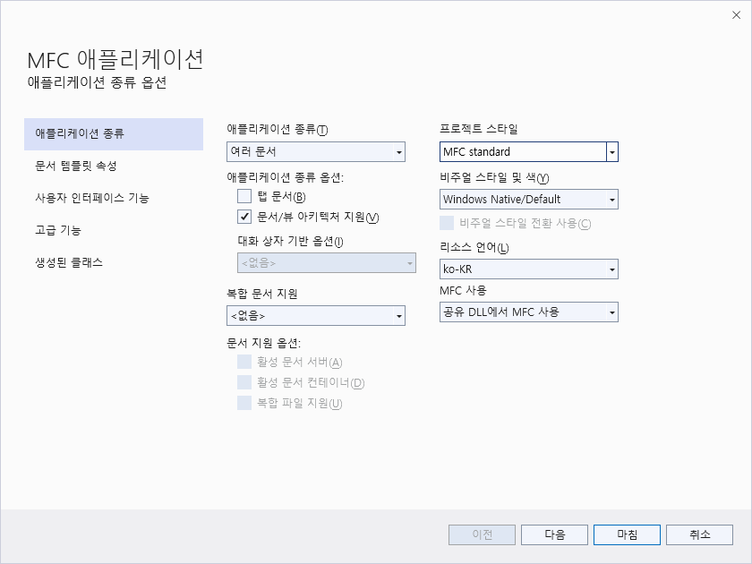

Slide 4
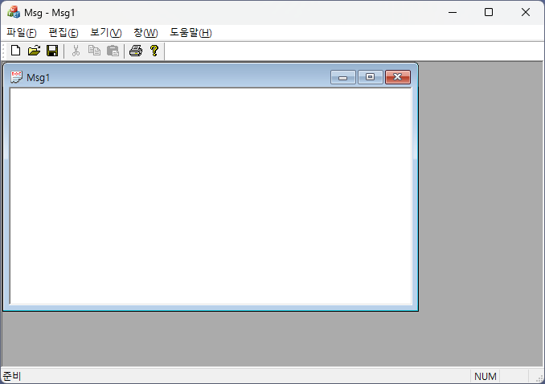

Slide 5
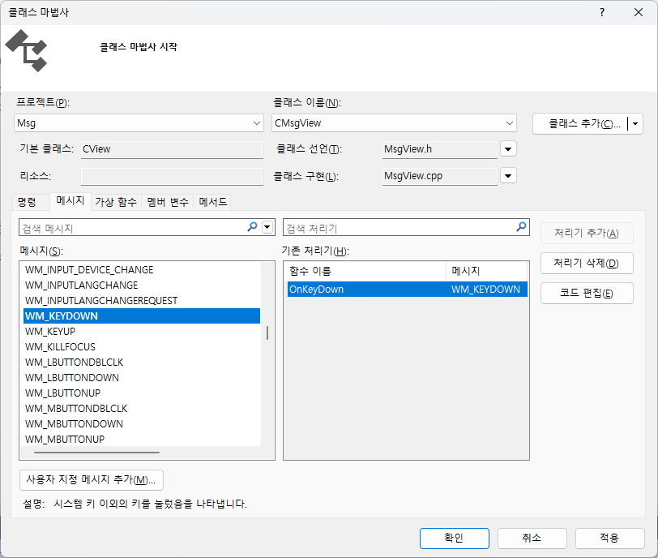

Slide 6
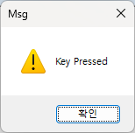
void CMsgView::OnKeyDown(UINT nChar, UINT nRepCnt, UINT nFlags)
{
// TODO: Add your message handler code here and/or call default
AfxMessageBox(_T(“Key Pressed“));
CView::OnKeyDown(nChar, nRepCnt, nFlags);
}
CString temp;
temp.Format(_T(" %c key press!!"), nChar);
AfxMessageBox(temp);

Slide 7
nType Value
MB_ABORTRETRYIGNORE : Abort,Retry,Ignore 버튼이 설정됨
MB_OK : OK 버튼이 설정됨
MB_OKCANCEL : OK버튼과 CANCEL버튼이 설정됨
MB_RETRYCANCEL : RETRY와 CANCEL버튼이 설정됨
MB_YESNO : YES와 NO 버튼이 설정됨
MB_YESNOCANCEL : YES와 NO와 CANCEL버튼이 설정됨
Return Value
IDABORT : Abort 키를 누름
IDCANCEL : Cancel 키를 누름
IDIGNORE : Ignore 키를 누름
IDNO : NO 키를 누름
IDOK : OK 키를 누름
IDRETRY : Retry 키를 누름
IDYES : YES키를 누름

Slide 8
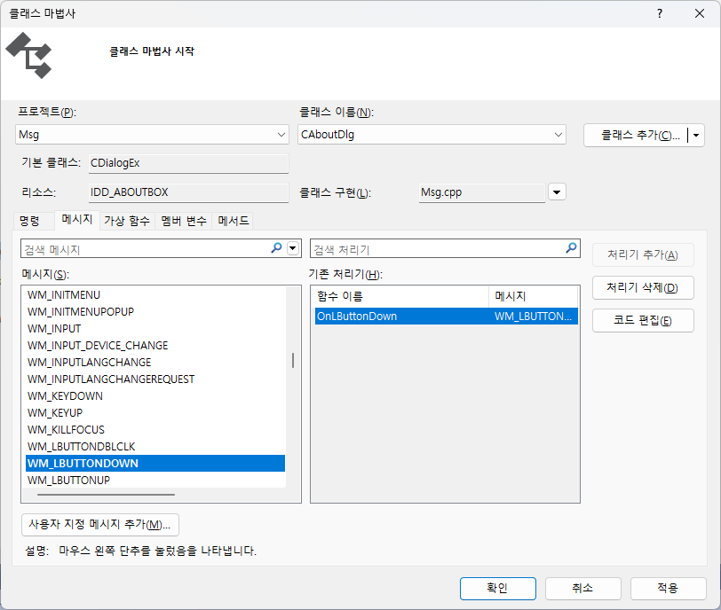

Slide 9
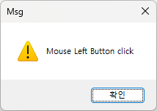
void CMsgView::OnLButtonDown(UINT nFlags, CPoint point)
{
// TODO: Add your message handler code here and/or call default
AfxMessageBox(_T("Mouse Left Button click“));
CView::OnLButtonDown(nFlags, point);
}

Slide 10
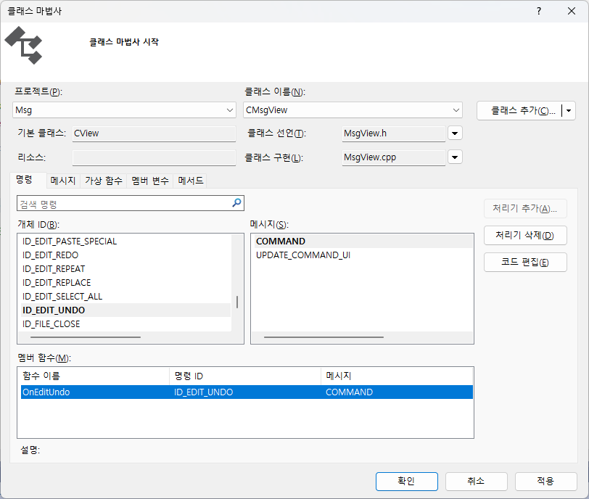

Slide 11
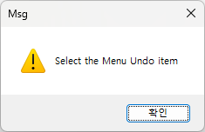
void CMsgView::OnEditUndo()
{
// TODO: Add your command handler code here
AfxMessageBox(_T("Select the Menu Undo item“));
}

Slide 12
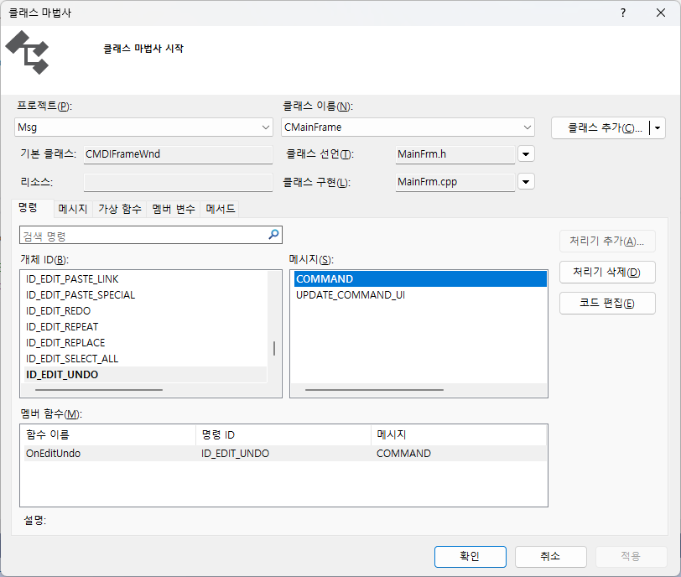

Slide 13
void CMainFrame::OnEditUndo()
{
// TODO: Add your command handler code here
AfxMessageBox(_T(“Select the MainFrame Undo item”));
}
priority
CMsgView > CMainFrame
Therefore delete the CMsgView->OnEditUndo()

Slide 14
Message Process for MDI

Slide 15
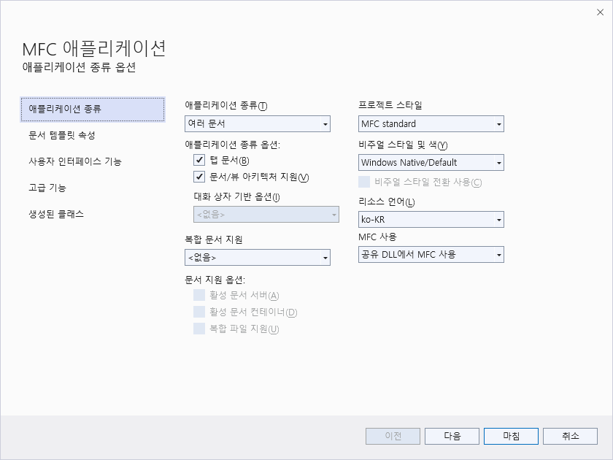

Slide 16
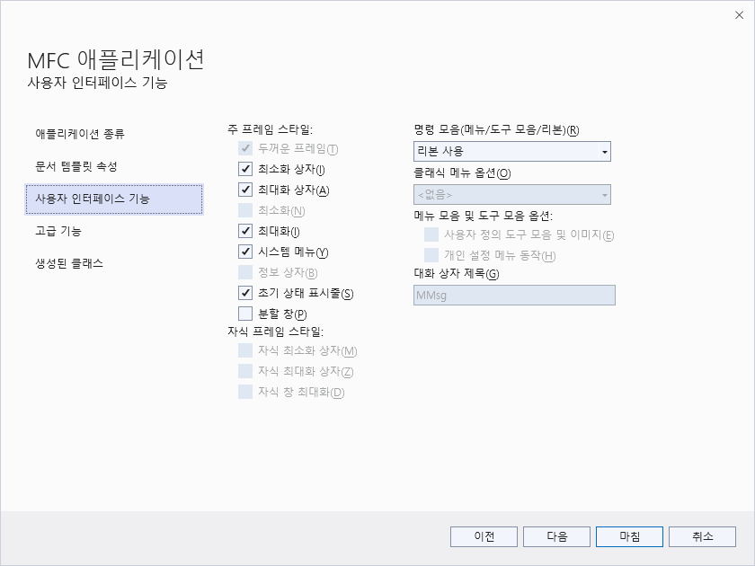

Slide 17
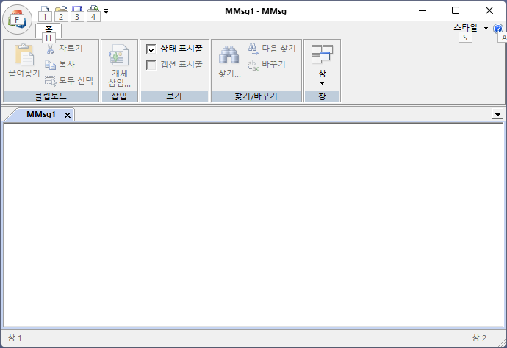

Slide 18
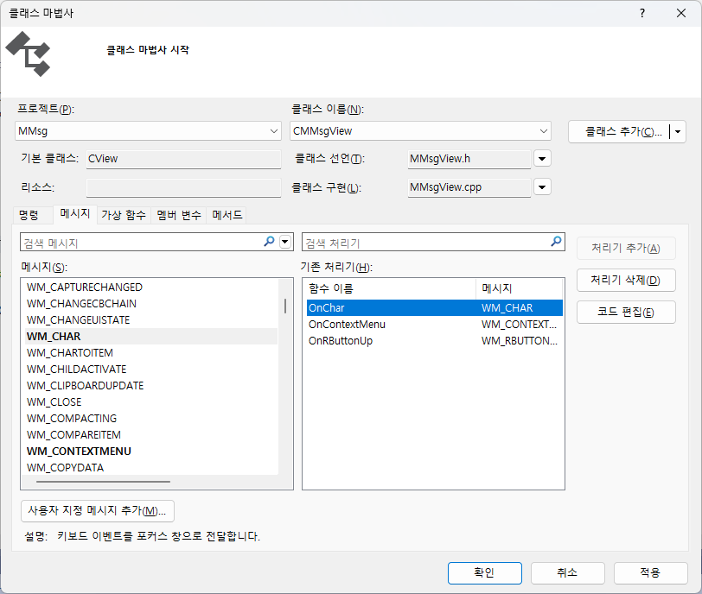

Slide 19
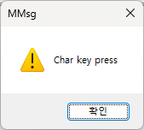
void CMMsgView::OnChar(UINT nChar, UINT nRepCnt, UINT nFlags)
{
// TODO: Add your message handler code here and/or call default
AfxMessageBox(_T("Char key press“));
CView::OnChar(nChar, nRepCnt, nFlags);
}

Slide 20
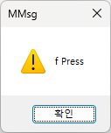
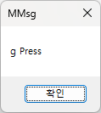
void CMMsgView::OnChar(UINT nChar, UINT nRepCnt, UINT nFlags)
{
// TODO: 여기에 메시지 처리기 코드를 추가 및/또는 기본값을 호출합니다.
CString temp;
temp.Format(_T("%c Press"), nChar);
AfxMessageBox(temp);
CView::OnChar(nChar, nRepCnt, nFlags);
}
MessageBox(temp);

Slide 21
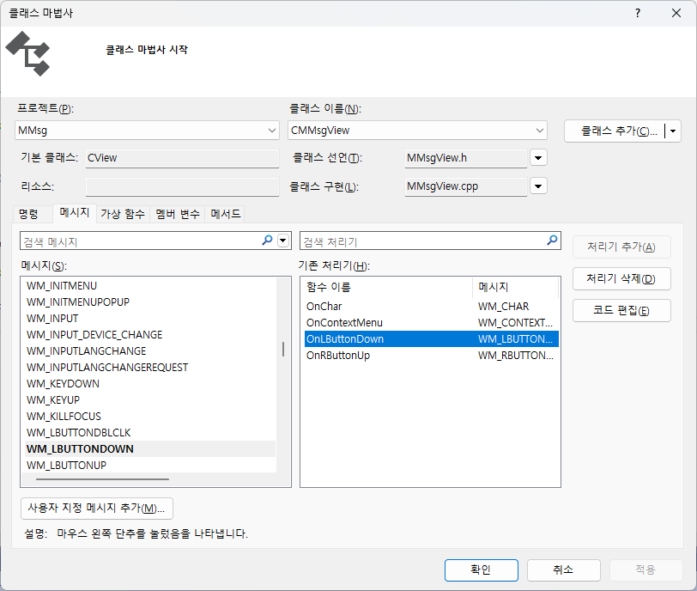

Slide 22
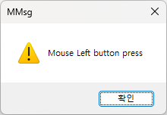
void CMMsgView::OnLButtonDown(UINT nFlags, CPoint point)
{
// TODO: Add your message handler code here and/or call default
AfxMessageBox(_T("Mouse Left button press“));
CView::OnLButtonDown(nFlags, point);
}

Slide 23
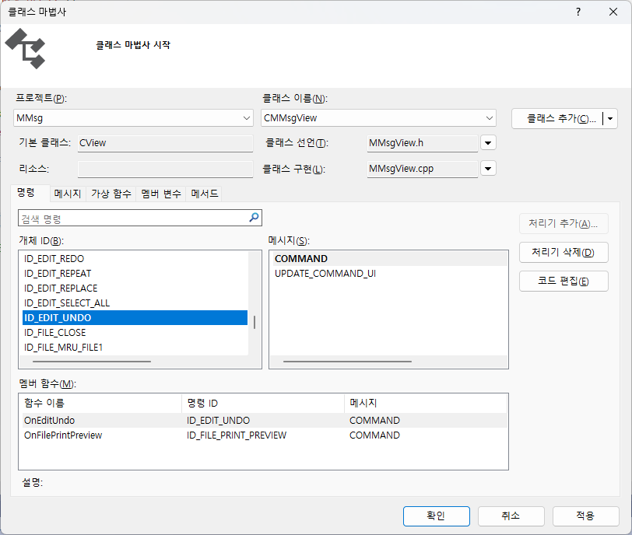

Slide 24
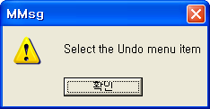
void CMMsgView::OnEditUndo()
{
// TODO: Add your command handler code here
AfxMessageBox(_T(＂Select the Undo menu item”));
}

Slide 25
Heritage Problem
void CMainFrame::OnChar(UINT nChar, UINT nRepCnt, UINT nFlags)
{
// TODO: Add your message handler code here and/or call default
AfxMessageBox(_T("Char key press at CMainFrame“));
CMDIFrameWnd::OnChar(nChar, nRepCnt, nFlags);
}
void CMainFrame::OnLButtonDown(UINT nFlags, CPoint point)
{
// TODO: Add your message handler code here and/or call default
AfxMessageBox(_T("Mouse Left button press at CMainFrame“));
CMDIFrameWnd::OnLButtonDown(nFlags, point);
}

Slide 26
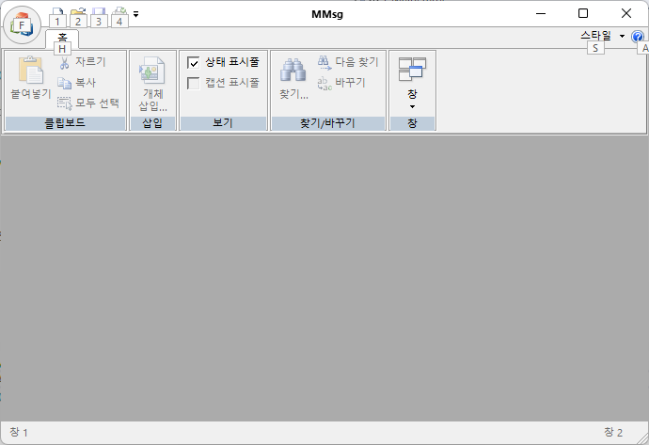
Not Run
This is not Window
Therefore it is not show
Message process
CView->CMainFrame->CWinApp

Slide 27
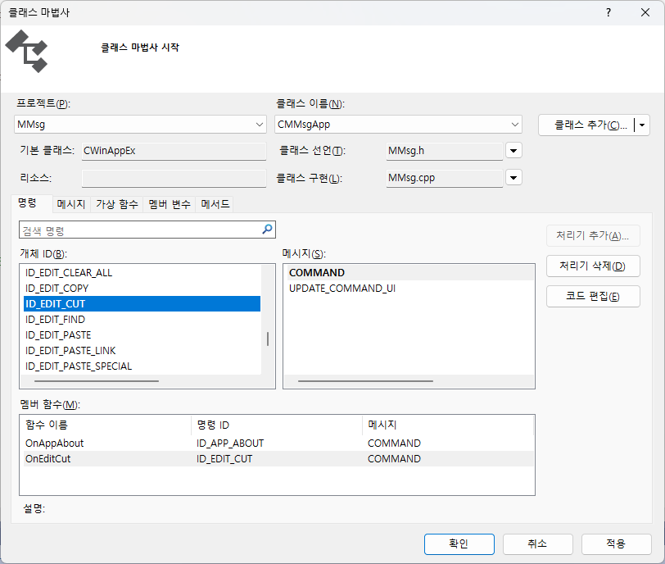

Slide 28
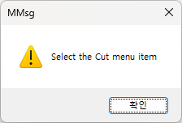
void CMMsgApp::OnEditCut()
{
// TODO: Add your command handler code here
AfxMessageBox(_T("Select the Cut menu item“));
}

Slide 29
Window message
Create: 윈도우가 만들어질 때 발생되는 메시지 함수
OnActivateView: 현재 뷰가 활성화 되었을 때 처리되는 메시지함수
OnBeginPrinting: 프린터로 데이터를 출력하기 시작할 때 처리되는 메시지 함수
OnChildNotify: 차일드 윈도우로부터 WM_NOTIFY 메시가 전달되었을 경우
OnEndPrinting: 프린터로 데이터 출력이 끝났을 때 처리되는 함수
OnInitialUpdate: 윈도우 초기에 업데이트 될 때 실행되는 함수
OnNotify: WM_NOTIFY가 발생되었을 때
OnPreparePrinting: 프린터로 데이터를 출력하기 위해 준비하는 단계의 함수
OnPrint: 프린터로 데이터 출력시
OnScroll: 스크로 바를 이용하여 스크롤이 일어 났을 경우
PreCreateWindow: 윈도우가 만들어지기 이전에 수행되는 함수
Serialize: 데이터가 디스크에 입력 또는 출력이 되는 것을 처리하는 함수
WindowProc: 현재 윈도우 프로시저

Slide 30
WM_CHAR : 문자키가 눌렸을 경우 (화살표키 펑션키 등을 제외한)
WM_CONTEXTMENU: 윈도우 비 클라이언트 영역에서 버튼을 클릭하였을 때
메뉴 출력을 요할 때 수행되는 메시지
WM_CREATE: 윈도우가 만들어 졌을 때의 메시지
WM_DESTROY: 윈도우가 사라질 때의 메시지
WM_HSCROLL: 수평 스크롤바에서 스크롤바 위치가 바뀔 때
WM_KEYDOWN: 키가 눌려졌을 때
WM_KEYUP : 키가 띄어 졌을 때
WM_KILLFOCUS : 포커스가 사라졌을 때
WM_LBUTTONDBLCLK : 좌측 마우스 버튼 더블클릭
WM_LBUTTONDOWN : 좌측 마우스 버튼을 눌렀을 때
WM_LBOTTONUP: 좌측 마우스 버튼을 띄었을 때
WM_MOUSEMOVE : 마우스가 이동되고 있을 때
WM_PAINT: 화면 출력을 다시 해야 할 때
WM_RBUTTONDBLCLK : 우측 마우스 버튼 더블클릭
WM_RBUTTONDOWN : 우측 마우스 버튼을 눌렀을 때
WM_RBOTTONUP: 우측 마우스 버튼을 띄었을 때
WM_SETCURSOR: 마우스 커서를 설정할 필요가 있을 때
WM_SIZE : 윈도우 크기가 변경되었을 때
WM_TIMER : 타이머가 발생되었을 때
WM_VSCROLL : 수직 스크롤바에서 스크롤바 위치가 바뀔때

Slide 31
END

